Slide 1

İMAR KOMİSYONU RAPORU
(09.03.2026)

Slide 2
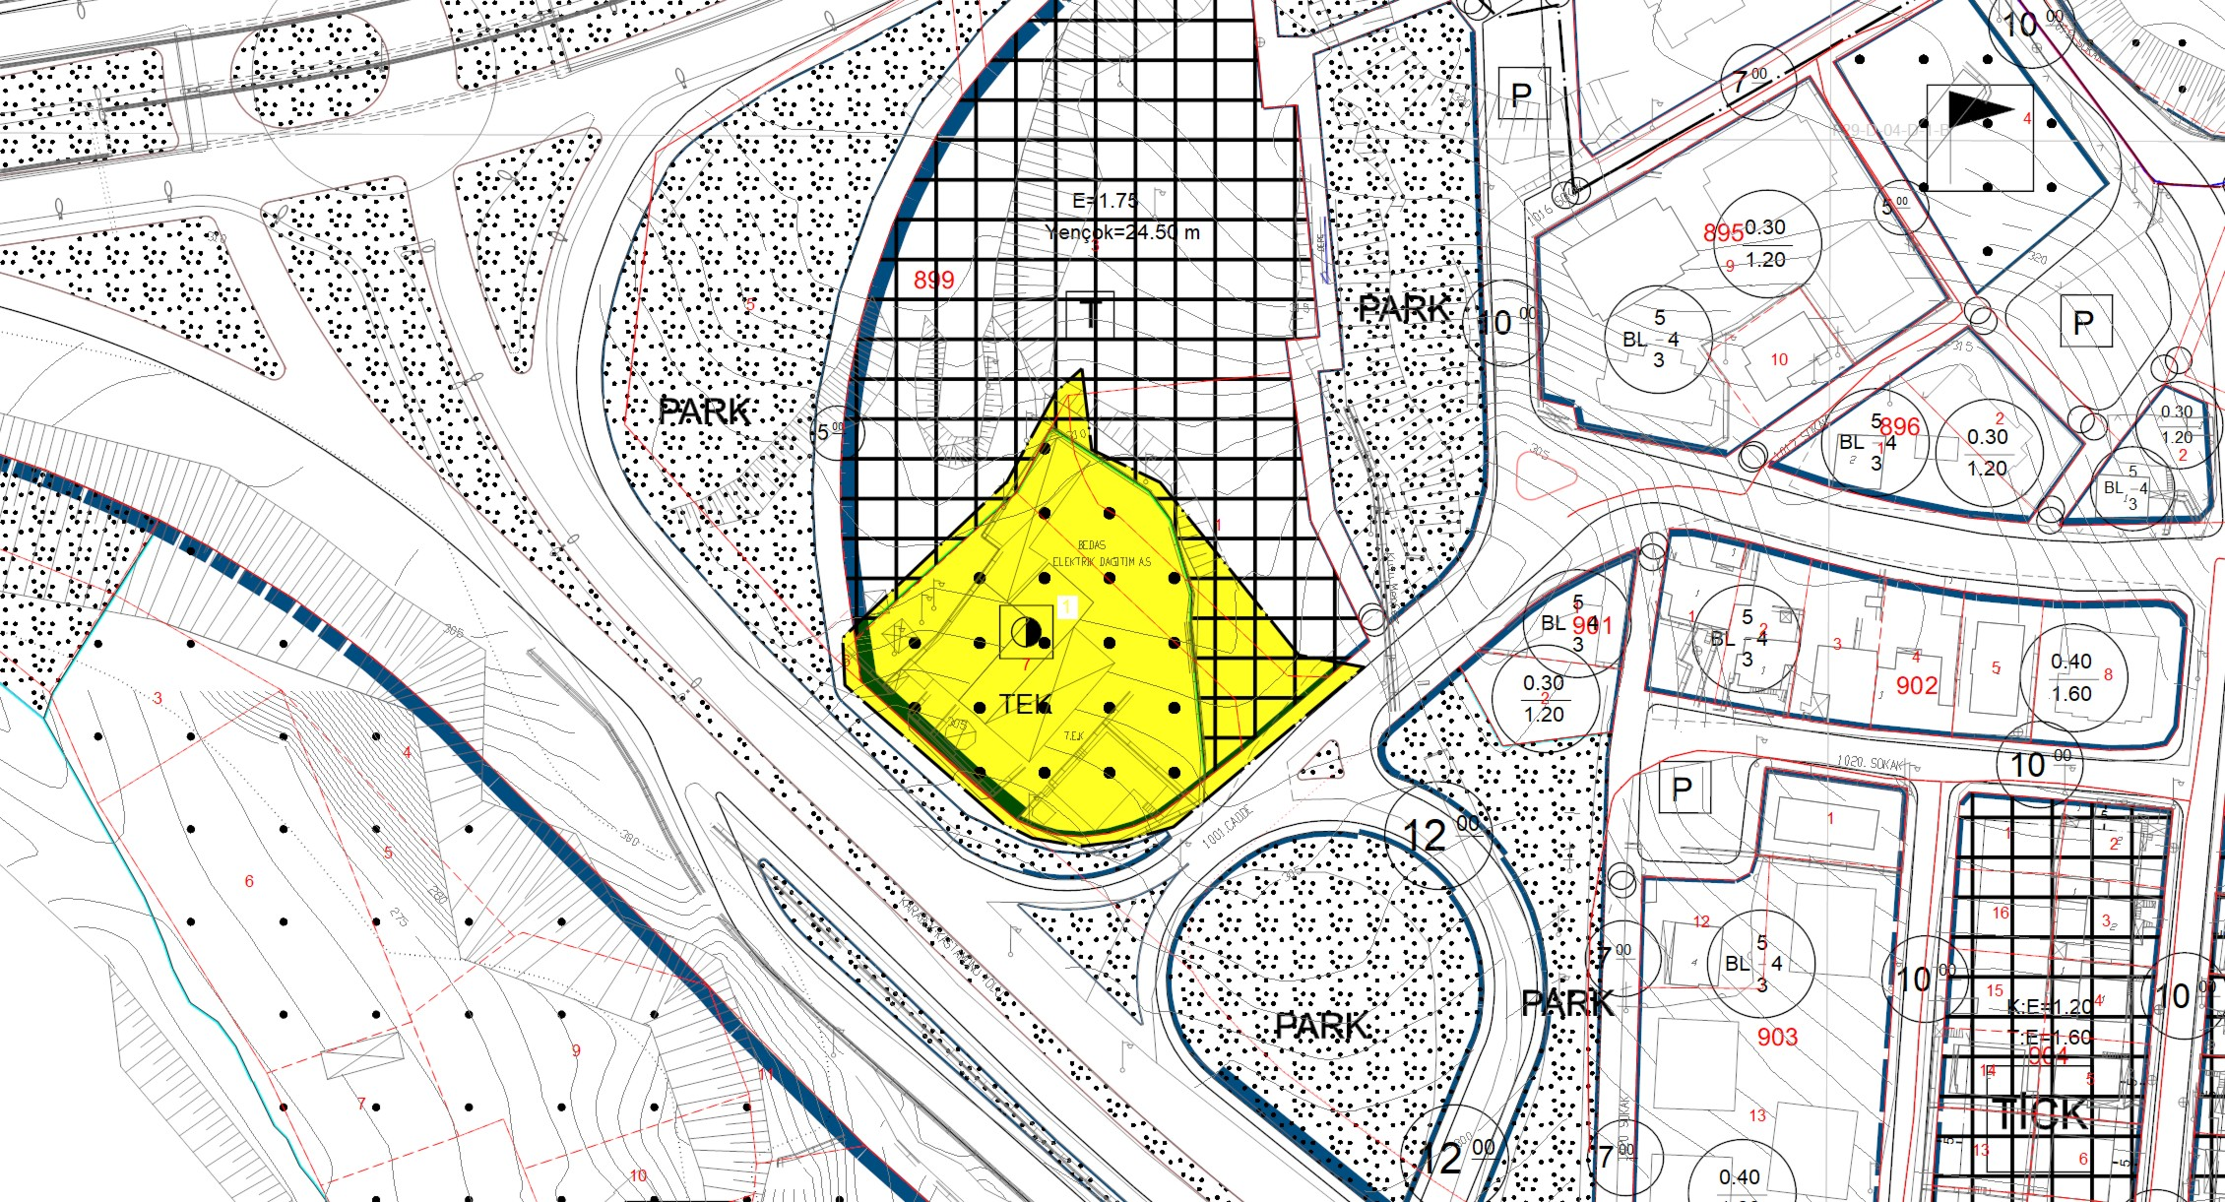
1. MADDE MEVCUT

Slide 3
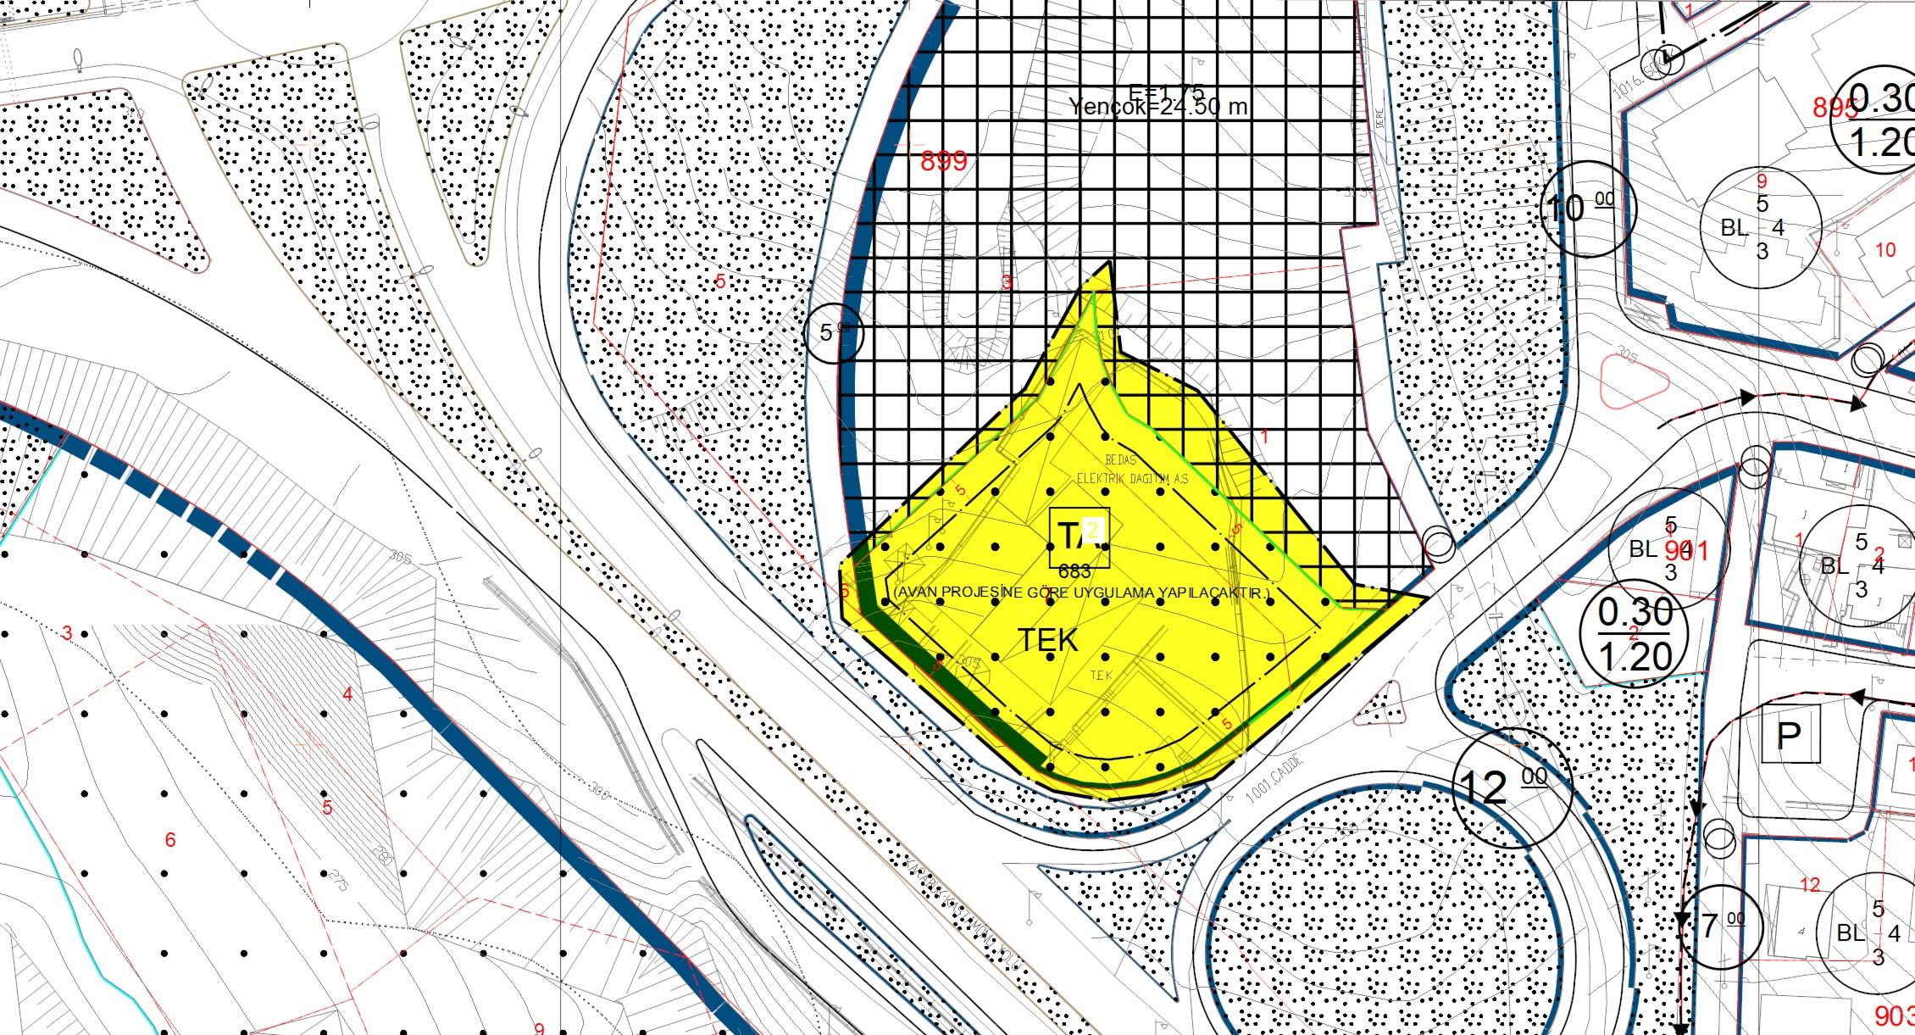
1. MADDE TEKLIF

Slide 4
2. MADDE TEKLIF
HERTÜRLÜ KAMU TESİSLERİ VE KENTSEL SOSYAL ALTYAPI ALANLARINDA PLANDA VE/VEYA MEVZUATTA BELİRTİLMİŞ ÇEKME MESAFELERİNE UYULACAKTIR. ANCAK, UYGULAMANIN TİP PROJEYE GÖRE YAPILMASI VE/VEYA PLANDAKİ ÇEKME MESAFELERİNE UYGUN OLMAMASI DURUMUNDA VE ÇEKME MESAFESİ BELİRTİLMEMİŞ ALANLARDA UYGULAMAYA BELEDİYE YETKİLİDİR. YAPI NİZAMI VE EMSAL BELİRTİLMEMİŞ HER TÜRLÜ KAMU TESİS ALANINDA AVAN PROJEYE GÖRE UYGULAMA YAPILACAKTIR. MÜLKİYETİ KARABÜK BELEDİYESİNE AİT BELEDİYE HİZMET ALANLARINI DOĞRUDAN ETKİLEYEN KAMU YATIRIMLARINDA İLGİLİ PROJENİN GEREKTİRDİĞİ PLAN DEĞİŞİKLİĞİ VE İNŞAAT BAŞLANGICINA KADAR KULLANIM İNİSİYATİFİ BELEDİYESİNDEDİR.”

